Slide 1

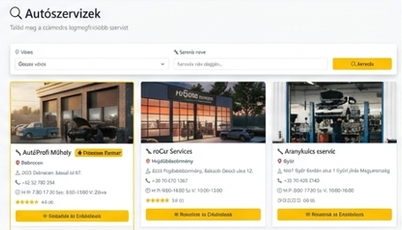
Alapszerviz.hu
Precíz autószervíz kereső weboldal gördülékeny időpont foglalással
Készítette : Pintér Zsolt, Lőrincz Levente
Témavezető : Kovács László

Slide 2



Probléma : Miért frusztráló ma szervízt találni?
Káosz és
telefonálgatás
Nehéz
időpontfoglalás
Megbízhatatlan
vélemények
Nincs transzparencia a szabad időpontokról.
Hosszas egyeztetések, visszahívásra várás.
Elavult kommunikációs csatornák.
A 24/7 online elérés és az azonnali visszaigazolás hiánya.
Szűretlen, bárki által írható platformok (Google, Facebook).
Nem valós ügyfelektől származó, hamis értékelések.

Slide 3

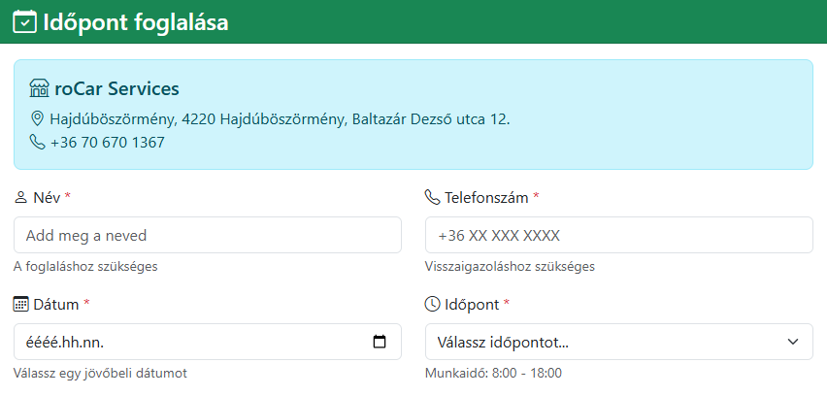


A megoldás : Rendszerezett és hitelesített platform
24/7 Online Foglalás
Csak Hiteles Értékelések
Ellenőrzött Szervizek (Admin)
Gyors, kényelmes foglalás
30 perces blokkokban,
azonnali rögzítéssel.
Kizárólag a platformon
keresztül, sikeres foglalás után
adható vélemény (1-5 csillag).
Zárt, megbízható ökoszisztéma.
Minden regisztrált szervizt
adminisztrátor hagy jóvá.

Slide 4

Versenytárselemzés: Valós piaci űr
 | Alapszerviz.hu | Google Maps | Facebook
Online időpont foglalás integrálása |  | ❌ | ❌
Értékelési rendszer | Csak foglalás után | Bárki | Bárki
Szerviz jóváhagyása admin által |  | ❌ | ❌
Kiemelt prémium szervizek |  | ❌ | ❌
Szolgáltatás típusok specifikus kezelése |  | ❌ | ❌

Slide 5
Hosszú táv: natív ökoszisztéma
IOS/Android mobilalkalmazás
fejlesztése push értesítésekkel.
Integrált online fizetési rendszer
(Striple/Barion)
Hasznosulás és Jövőkép: Út a piacvezető szerepig
Országos hálózat és Monetizáció
Kiterjesztés minden megyeszékhelyre
Prémium szerviz kiemelések bevezetése (havidíjas üzleti modell).
Jelenleg piac képes
Működő, tesztelt prototípus
Készen áll az éles szerverre történő telepítésre és az első 10-20 teszt szerviz bevonására

Slide 6

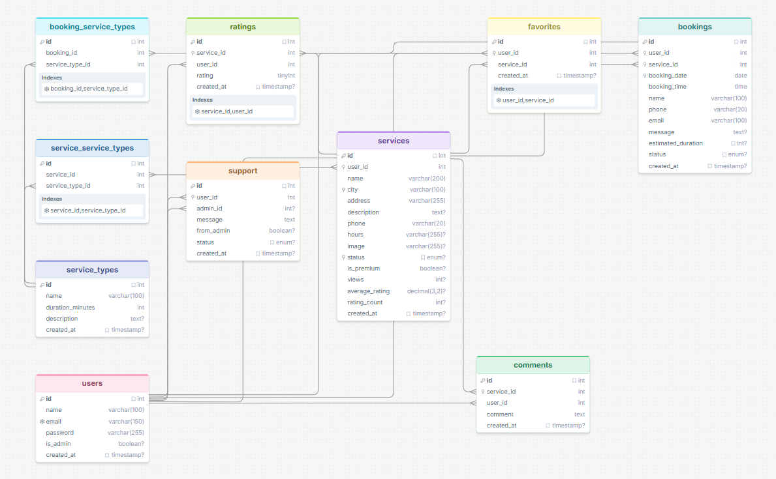
Az adatbázis felépítése

Slide 7
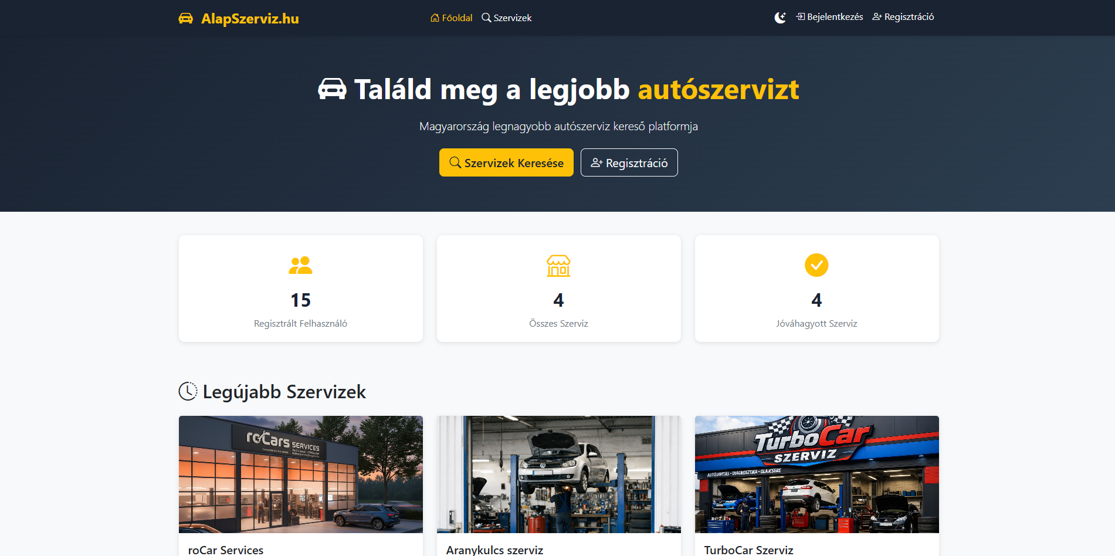
Tovább a weboldalra
Link :
https://alapszerviz.hu

